Slide 1



区 块 链 关 键 技 术 辨 析
与 金 融 应 用 实 践
银行供应链金融业务流程与风控体系
——上游融资业务
李军
中科院博士
布比（北京）网络技术有限公司 联合创始人&COO
布比（北京）网络技术有限公司

Slide 2
知己知彼
银行是怎么样的一个机构？
Notes:
银行大概风衣分为X类，第一类：中央银行，央行；第二类：政策性银行，如：国家开发银行、中国进出口银行、中国农业发展银行；第三类：商业银行，如：中、农、工、建、交、招商、华夏、民生等、城商行、农村商业银行、农村合作银行、农村信用社、邮储银行、村镇银行等；

Slide 3
银行是以盈利为目的的机构
所有一切商业行为、所有一切的业务方案均需要以参与方共同获益为基础
屁股决定脑袋 换位思考
Notes:
1.产品定价、利率定价遵从的原则，盈利。
2.国内银行还是以利差为盈利点，银行一般放贷利率与成本关系。
3.供应链金融产品定价孰高孰低？

Slide 4
产业链&金融产品
在线
B2B
B2B
B2B
B2B
B2B
B2BC
个人
供应商
供应商
供应商
核心厂家
经销商
经销商
终端零售
企业
产业链
金融链
供 应 链 金 融
保 理
预 付
存 货 质 押
消 费 金 融
融 资 租 赁
产 业 链 金 融

Slide 5
银行供应链金融上游业务体系
1.国内保理
2.应收账款质押融资/应收账款池融资
3.订单融资

Slide 6
国内保理
产品定义：
是指银行与卖方签署合同，卖方将在国内采用赊销方式进行商品交易、提供服务、出租动产或不动产所形成的应收账款转让给银行，由银行对其提供综合性金融服务的行为，包括融资、应收账款管理、应收账款催收和坏账担保等。
明保理&暗保理：
明保理是指债权转让一经发生，卖方须以书面形式将应收账款转让通知买方，并取得买方回执，指示买方将货款直接给付我行；
暗保理是指卖方暂不将应收账款转让事宜通知买方，仅在到期买方不付款时补充通知应收账款转让事宜。

Slide 7
国内保理
有追索权保理业务&无追索权保理业务：
有追索权保理业务是指卖方申请，我行受让其对买方的应收账款，买方到期不付款时（不论何种原因），卖方承担应收账款到期回购的责任；
无追索权保理业务是指卖方申请，我行受让其对买方的应收账款，如买方因信用问题而到期不付款时，华夏银行免除对卖方追索的权利。无追索权保理业务只能采取明保理的业务形式。

Slide 8
国内保理
产品特点：
对卖方（借款人/供应商）：
（1）保理银行以即付现金的方式提供融资，加快企业资金周转；
（2）有效调整企业财务结构，降低资产负债率，达到增值化效果；
（3）保理银行担保买方的信用风险，使卖方免除后顾之忧；
（4）充分利用银行网络、技术和人员优势，加强对买方资信的调查，有效增加销售；
（5）企业销售现金立即回笼，可以确认收入和利润；
（6）为买方提供更长的付款时间，以此提高卖方产品竞争力。
对买方（核心企业）：
（1）获得优惠的远期付款条件，使企业充分提高资金使用效率，提升价值；
（2）为企业培育忠实的供应商群，有助于企业长远稳健成长。

Slide 9
国内保理
产品要求：
1.保理业务以真实的交易为基础，该业务项下融资应深入调查保证基础交易的真实性，并与经买方核实（或其他银行认可方式）的交易信息相配套。
2.保理业务应严格遵守自偿性原则。融资发放前，通知买方其销售回款应直接回到银行指定账户，不得随意挪用。融资发放后，银行应对其销售回款进行有效监控。
风控重点：
1.所处行业是否为朝阳或成熟行业。
2.买方是否处于行业龙头地位、拥有核心竞争力，是否具有良好的经营状况、资信状况和还款意愿。
3.卖方与买方合作关系稳定，合作时间较长。
4.基础交易真实性及合法性，交易合同等单据是否存在权利瑕疵，交易流程是否能清晰掌控。

Slide 10
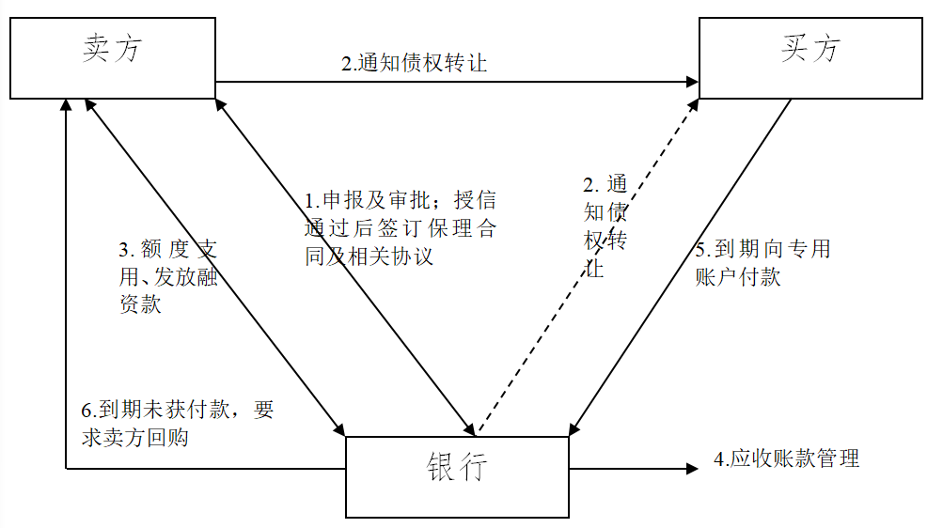
国内保理

Slide 11
应收账款质押融资/应收账款池融资
产品定义：
应收账款质押融资：是指借款人（或称为卖方）将符合中国人民银行《应收账款质押登记办法》中规定的应收账款权利质押给银行，由银行提供资金融通的一种授信业务形式。
应收账款池融资：是银行根据借款人对应的买方较多、交易较频繁、业务笔数较多的具体情况，将日常分散的应收账款集合起来，形成相对稳定的应收账款余额“池”，银行与卖方签订应收账款池融资合同,卖方将其现有的和未来一段时间（半年或一年）内多笔应收账款质押或转让给银行,银行根据应收账款池中余额的一定比例给予融资。应收账款池融资主要适用于卖方与特定买方有长期、稳定、连续的供应关系而产生的融资需求。

Slide 12
应收账款质押融资/应收账款池融资
产品特点：
对卖方（供应商/借款人）：
（1）由银行提供融资，加快企业资金周转；
（2）有效调整企业财务结构，降低资产负债率；
（3）充分利用银行网络、技术和人员优势，加强对买方资信的调查，有效增加销售；
（4）银行有效地协助企业加强应收账款管理；
（5）有效应收账款及时入池，及时获得融资。
（6）不必因应收账款池中部分应收账款到期而归还融资。
对买方（核心企业）：
（1）使企业在贸易中获得良好的商业地位；
（2）获得优惠的远期付款条件，使企业充分提高资金使用效率，提升价值；
（3）为企业培育忠实的供应商群，有助于企业长远稳健成长。

Slide 13
应收账款质押融资/应收账款池融资
产品要求：
1.与有追索权国内保理业务相同。
2.池融资模式下，借款人与一个或多个买方建立了长期、稳定、连续的供应关系，产品有相对固定的销售渠道和销售群体
风控重点：
1.与有追索权国内保理业务相同。

Slide 14
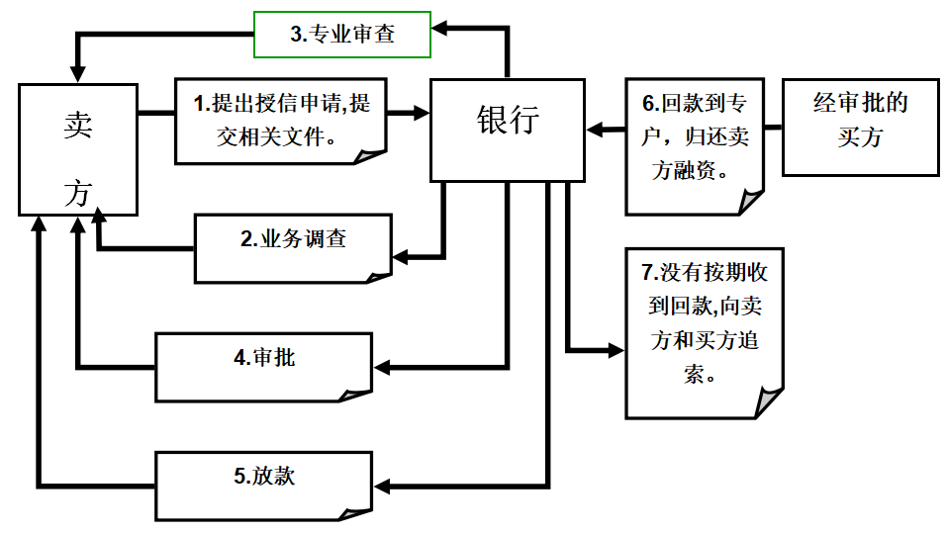
应收账款单笔融资

Slide 15
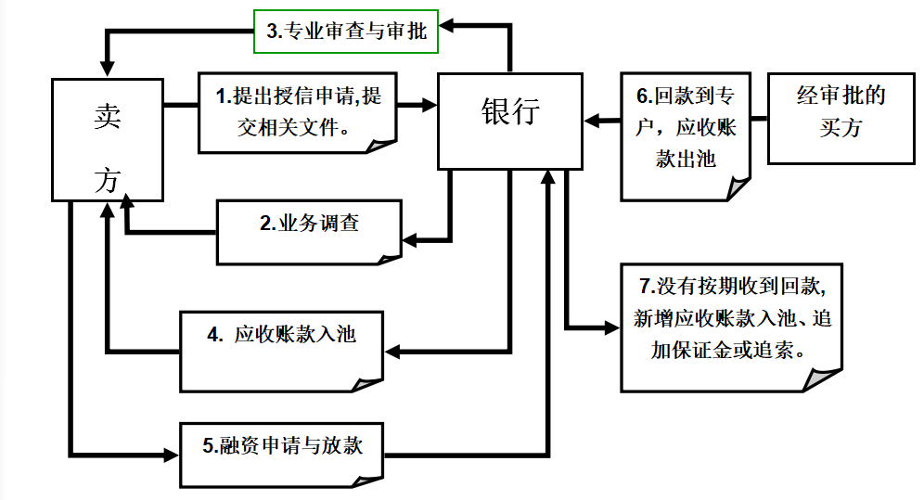
应收账款池融资

Slide 16
小组讨论
问题来了 ？？？
应收账款质押融资与国内保理业务有啥区别？
一、产品本质不同
应收账款质押融资是基于以应收账款为担保物，需要签署《质押合同》；保理是以应收账款转让为基础的，签署的是《保理协议》。一个是担保物，一个为转让。
二、提供服务不同
应收账款融资，银行只提供融资；而保理业务，银行则还提供存款、收款、坏账担保等服务。
三、法律依据不同
应收账款质押依据《担保法》相关规定；保理依据《民法通则》《合同法》中关于债权转让的相关约定。

Slide 17
订单融资
产品定义：
是指以核心客户（以下称为“核心客户”或“买方”）的商品采购为依托，在核心客户与卖方（以下称为“卖方”、“申请人”或“借款人”）签订有效订单或贸易合同、协议（以下统称“订单”）后，由银行向卖方提供短期融资服务，用于采购订单项下产品生产的所需原材料（贸易型企业为用于采购订单项下商品），并以产品销售回笼款项归还银行融资款项的短期融资业务
产品特点：
（1）无须传统担保方式，卖方仅凭核心客户的订单即可获得融资；
（2）有利于卖方迅速组织货源，顺利完成订单合同；
（3）大幅提高卖方接收订单能力；
（4）先货后款，提高卖方谈判地位。

Slide 18
订单融资
产品要求：
1.融资发放前，通知核心客户其购货款项应直接汇到银行回款专户
2.融资款项仅限于订单项下原材料采购，不得挪作他用。融资款项支付采用受托支付的方式。
风控重点：
1.对银行而言，订单能否最终成交存在较大的不确定性，风险高于传统融资业务（抵押、质押、保证担保等）及其它供应链金融产品，因此订单融资业务仅是针对核心客户市场地位高、银行传统产品无法介入时的一种补充融资手段，需审慎办理。
2.长期稳定供货关系的企业。
3.与核心客户不存在关联关系。
4.货物为买卖双方的主要原材料或产品，产品质量稳定、标准化程度高、市场需求量较大、销售渠道畅通。
5.借款人是否获得核心客户的推荐。

Slide 19
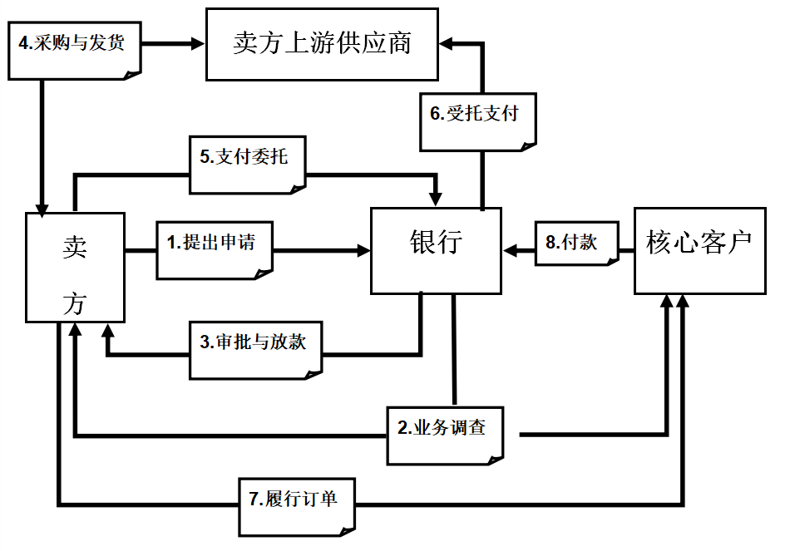
订单融资

Slide 20
课题作业
在壹诺金融平台下，不同资方会给业务带来影响吗？
影响了哪些方面？？
如何解决这些影响？？？
提示：可从融资流程、合同协议、账户体系着手

